Slide 1
Tánger: de puerto a polo portuario y de ciudad a metrópoli
Fouad EL OMARI
Alcalde de la ciudad de Tánger / Marruecos
Notes:
موضوع مداخلتنا سيكون حول, طنجة : من الميناء الى القطب الموانئي ومن المدينة الى القطب الحضرة
مدينة طنجة الراسخة في التاريخ بانفتاحها على الحضارات والأديان والاجناس بفضل موقعها الاستراتيجي في ملتقى الطرق والحضارات اصبح لها مكان متميز في المغرب خلال العشرية الاخيرة بفضل الرعاية الخاصة لصاحب الجلالة الملك محمد السادس,
من خلال هذا العرض سأحاول ان اقربكم من طنجة ومحيطها اليوم وما ستصير عليه في القريب العاجل انشاء الله,

Slide 2
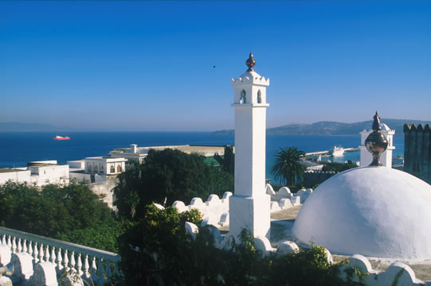
La ciudad de Tánger experimenta desde hace 10 años una profunda transformación en sus estructuras, en su modo de desarrollo y en su entorno
Tánger: Una ciudad estratégica en la encrucijada de caminos y de civilizaciones reencuentra su función.
Construcción y expansión del parque industrial-portuario de Tánger-Med en un radio de 80 Km.
Edificación de un puerto deportivo y de ocio.
Aceleración de la conexión Tánger-Casablanca y el resto de Marruecos gracias a las autovías y al tren de alta velocidad.
Acondicionamiento y revalorización de la ciudad para convertirla en metrópoli: proyecto del “Gran Tánger”.
Realzar la imagen de Tánger como marca turística en el turismo, la cultura y el deporte.
SUMARIO
Notes:
خلال العشرية الأخيرة حظيت طنجة بمكانة متميزة في كل المخططات القطاعية والترابية سواء تعلق الامر بمخططات الصناعة أو السياحة أو التكوين أو بالمخططات الترابية الخاصة من خلال الاستثمارات المهيكلة العملاقة التي ترعاها الوكالة الخاصة طنجة المتوسط TMSA التي أسندت اليها مهمة تنمية المنطة بشكل مندمج ودائم,
سنرى في هذه المداخلة كيف تم تأسيس القطب الموانئي حول ميناء طنجة المتوسط
وسنرى كيف استفادت طنجة من المخططات المختلفة لتدعم وجهتها امام المستثمرين سواء في الصناعة أو السياحة أو الاعمال
وسنرى أيضا كيف استقرت التنمية بطنجة على سكة الديمومة من خلال تسريع وتيرة اتصالها بباقي مناطق المغرب من اجل تنمية مستدامة مندمجة وشاملة
وسنرى أخير كيف جاء مشروع «طنجة الكبرى» كمكمل ومصحح في نفس الوقت لهذا المسار التنموي الذي عرفته المدينة خلال العشرية الأخيرة

Slide 3
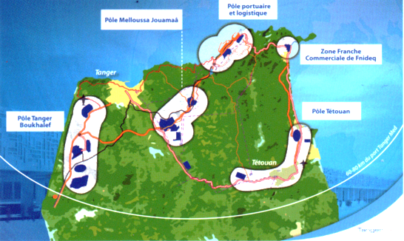







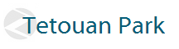
Tánger-Med: el polo industrial-portuario
Puerto de transbordo de 3,5 millones de EVP y de 8,5 millones de EVP para el 2015.
Parques industriales y zonas francas en un radio de 80 km alrededor de la ciudad de Tánger y de Tetuán, listos para acoger a los industriales:
  MedHub : Zona franca logística de 250 Hectáreas, depósitos, oficinas y solares.
  Tanger-Free-Zone (TFZ) (TFZ – Tánger Zona Franca): 350 Hectáreas, 50000 empleados, 475 empresas.
  Zone Franche Melloussa I : Fábrica de Renault, 300 Hectáreas, 6000 puestos de trabajo, 1,1 mil millones de €uros, 350000 coches/año.
  Tanger Automotive City (TAC) : 300 Hectáreas para los oficios de la fabricación de automóviles.
  Zone commerciale de Fnideq : 140 Hectáreas, zonas para actividades, comercio al por mayor y al por menor.
  Zone industrielle de Chrafate : 300 Hectáreas cerca de Renault.
  Tétouan Park : 150 Hectáreas destinadas al parque industrial y de logística.
Ubicación de los edificios anejos de Tánger-Med
Rayon 80 Km
Emergencia del 2^{do} polo industrial de Marruecos
Notes:
وبفضل هذه الأهمية الخاصة أصبحت طنجة تتوفر على أكبر ميناء مسافنة في البحر المتوسط وأفريقيا بسعة معالجة 3,5 مليون حاوية في السنة وستصل هذه السعة الى 8,5 في افق 2015 عند انتهاء من بناء الشطر الثاني الذي تجاوزت نسبة إنجازه 70 في المائة اليوم, وبذلك ستصبح طنجة من بين 15 مدينة موانئية الأولى في العالم,
وبما أن الهدف من خلال هذه الاستثمارات, كما قلت لكم, كان هو خلق تنمية مندمجة وشاملة ودائمة, فان هذه المعلمة ما فتأت وأن حولت المنطقة (كما ترون في الخريطة) الى قطب صناعي موانئي ينافس الأقطاب الصناعية العالمية من حيث استقدام كبريات المقاولات الصناعية العالمية, يمتد على مساحة تفوق 5000 هكتار سيصل اشعاعه في المدى المنظور الى 80 كلم حول الميناء,
أكثر من 100 الف منصب عمل تم خلقه في الأقطاب الصناعية والخدماتية واللوجستية المرتبكة بالميناء في المناطق التي تديرها TMSA سواء تعلق الامر بموقع واد الرمل بالقصر الصغير حيث يوجد الميناء والمنطقة اللوجستية MEDHUB والتي استقبلت كبريات المقاولات العالمية النشيطة في النقل البحري واللوجستيك م مايرسك Maersel و اوروكيت Euroget و جيوديس Geodis و ماكيطا MAKITA وغيرها
أو في المنطقة الحرة القريبة من المطار التي استقدمت كبار المجهزين العالميين (كديلفي ويازاكي وغيرها) في ميادين السيارات والطائرات مما أعطاها سمعة عالمية في صناعة أجهزة السيارات
أما موقع المنطقة الحرة لملوسة 1 فقد استطاع استقدام المصنع الفرنسي رونو الذي انشأ بعا على كساحة تفوق 300 هكتار اكبر معمل من الجيل الجديد في افريقيا والعالم العربي,
ومن أجل ترسيخ هذا الامتياز النسبي الذي أصبحت تتزفر عليه طنجة في ميجان اللوجستيك وصناعة السيارات فقد تم انشاء مدينة خاصة لصناعة معدان السيارات اطلق عليها اسم Tanger Automotive City بالقرب من المدينة الجديدة للشرافات ومعمل رونو على مساحة تفوق 300 هكتار بيع منها الجزء الأول ومن المنتظر أن تبدأ اواى الوحدات في الإنتاج بها في القريب العاجل.
غير بعيد عن طنجة مدينة تطوان تم ادماجها كذلك وضيفيا بالميناء من خلال ثلاث مناطق خاصة Tetouan Park و Tetouan Shore و ومركز الفنيدق للتجارة الحرة

Slide 4
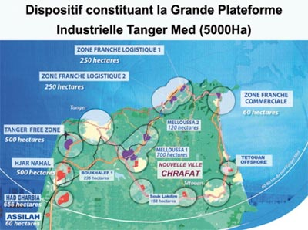
Tánger-Med: el polo industrial-portuario-continuación
Zona industrial de Gzenaya : 130 Hectáreas, 30000 empleados, más de 500 empresas
Zona Industrial de Mghougha : Creada en los años 1970, 138 Hectáreas, 110 unidades industriales, 30000 puestos de trabajo.
Zona industrial de Majd : Creada en 1989, 23 Hectáreas, 118 unidades.
Zona industrial del puerto: Primera zona franca de Marruecos desde los años 1960, será deslocalizada y reubicada para dejar sitio al puerto deportivo.
En fase de proyecto :
Espacio industrial Hjar Enhal: (20 Hectáreas) – 5000 Hectáreas en el marco de la Gran Plataforma Industrial de Tánger-Med.
Zona industrial de Ain Dalia Kebira: (37 Hectáreas).
Zona industrial de Chaouia: (40 Hectáreas).
Zona industrial de Had Gharbia: (656 Hectáreas) en el marco de la Gran Plataforma Industrial de Tánger-Med.
Depósito que constituye la Gran Plataforma Industrial de Tánger-Med: 5000 Hectáreas)
Notes:
كل هذه المنشآت جاءت لتدعم القدرات التنافسية للبنيات الصناعية الموجودة سلفا بطنجة كالحي الصناعي الحر بالميناء القديم الذي يعتبر اقدم منطقة حرة بالمغرب منذ الستينيات من القرن الماضي وكذا الحي الصناعي مغوغا الذي انشأ في السبعينات من القرن الماضي في اطار التخفيف عن مركز الدارالبيضاء الصناعي أو حي المجد المحاذي لحي مغوغة والذي انشأ للاستجابة للطلب على المناطق الصناعية في المدينة في الثمانينيات من القرن الماضي, أو أخيرا (من حيث النشأة) الحي الصناعي لكزناية الذي فرض نفسه كقوة اقتصادية لتشغيله اكثر من 30 الف عامل,
على المدى المتوسط عدة احياء اقتصادية أخرى في اطار مشروع 5000 هكتار ستنضاف للأحياء السابقة في موقع حجر النحل وحد الغربية وغيرها من المواقع التي ستزيد من استقطابية وتنافسية طنجة ومحيطها

Slide 5
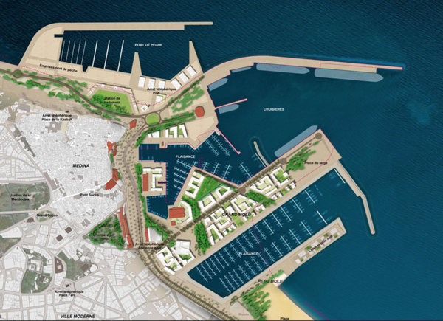
Refuerzo del atractivo turístico
Para promover “Tánger” como destino, la ciudad contará con:
Un puerto deportivo para acoger los buques más grandes del mundo.
  1900 metros lineales de muelle, 13 Hectáreas de explanadas y 13 Hectáreas de dársena.
  1600 anillos en 2016 y 3000 a largo plazo.
  300000 turistas en 2016 y 750000 en 2020.
  Refuerzo de las uniones entre la ciudad y el casco histórico mediante rutas turísticas.
Muchos hogares turísticos para aumentar la capacidad de acogida de la ciudad en 20000 camas para 2020 frente a 8000 en 2008.
  Edificación de muchos hoteles de prestigio internacional..
  Sitio de Ghandouri.
  Sitio del bosque diplomático.
  Recorrido del casco antiguo (la medina) por rutas turísticas.
Nuevo puerto deportivo de Tánger
Notes:
كما قلت لكم, أن مشروع التنمية بالمغرب وبطنجة على وجه الخصوص هو مشروع مندمج بين لبقطاعات وبين المجالات,
لذلك استفادت طنجة من المشاريع السياحية كذلك لتقوية تنافسية «وجهة طنجة»,
ويبقى ميناء الترفيه اكبر الإنجازات على الاطلاق (كما هو موضح في الصورة) من خلال تحويل الميناء القديم الى ميناء عصري يستقبل كبريات الفنادق العائمة في العالم على طول 2 كلم من الرصيف و اكثر من 1900 موقف للبواخر الصغيرة و 13 هكتار من المرافق لاستقبال اكثر من 750 الف سائح عبر البواخر العملاقة في افق 2020,
وبشكل موازي عرفت وتعرف طنجة مجهودات حثيثة لتنويع منتوجها السياحية من خلال التموقع على مستوى سياحة الاعمال والسياحة العلمية والسياحة الساحلية والسياحة الثقافية وغيرها من خلال مشاريع متعددة كمشروع مدينة الغندوري السياحية ومشروع الغابة الدبلوماسية الساحلي وشاريع ترميم وتهيأة المدارات السياحية بالمدينة القديمة وغيرها
هذا التموقع الجديد جعل قدراتها الاستيعابية من جيث عدد الاسرة كذلك يرتفع ومن المنتظر أن تصل الطاقة الاستيعابية الى أكثر من 20 الف سرير في افق 2020 بفضل استقطاب كبريات المقولات الفندقية في العالم

Slide 6
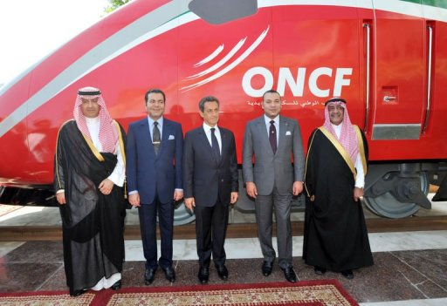
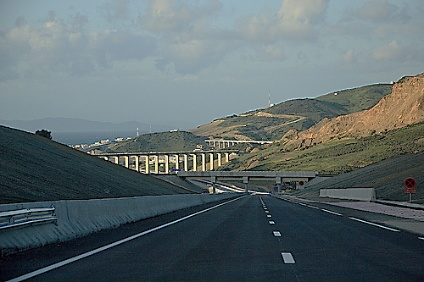
Aceleración de la conexión Tánger Casablanca y el resto de Marruecos
Lanzamiento de los trabajos del TAV 2011-2015
La promoción del turismo y de los negocios en Tánger pasan también por la aceleración de su conexión con el resto de Marruecos mediante autovías y el tren de alta velocidad (TAV) en 2015.
Gracias al TAV: 2h10 en vez de 4h45 entre Tánger y Casablanca / 1h20 en vez de 3h45 entre Tánger y Rabat.
Gracias a las autovías (más de 1500 Km ya existentes y 1800 km en 2015): 6h para Tánger-Marrakech / 8h Tánger-Agadir..
Posibilidad para los cruceros de visitar Casablanca-Rabat e incluso Marrakech en la misma jornada.
Autovía con destino a Tánger-Med
Notes:
ولتكون التنمية كذلك شاملة ودائمة كان لا بد من فك العزلة وتسريع الارتباط لما لدور المواصلات في وقتنا الحاضر من دور محوري في النمو والتنمية,
صحيح أن برنامج الطرق السيارة الذي قطع فيه المغرب أشواط مهمة من خلال بناء اكثر من 1500 كلم الى اليوم جعل مدينة طنجة لا تبعد زمانيا الا ساعتين ونصف عن الرباط و 6 ساعات عن مراكش و 8 عن أكدير ولكن المشروع الطموح الذي سهر على اطلاق اعماله صاحب الجلالة في سنة 2011 سيزيد من تسريع وتيرة الاتصال والتواصل بين طنجة والمركز الإداري للمملكة الرباط والمركز الاقتصادي الدارالبيضاء, ساعة و 20 دقيقة ستكفي كزمن الرحلة من طنجة الى الرباط في افق 2015 و 2ساعات و 10 دقائق للوصول الى الدار البيضاء.
أن تسريع وتيرة التواصل والحركية ستزيد من عجلة النمو بطنجة وستعطي المستثمرين القادمين الى المدينة ليونة اكبر في التواصل مع مراكز القرار

Slide 7
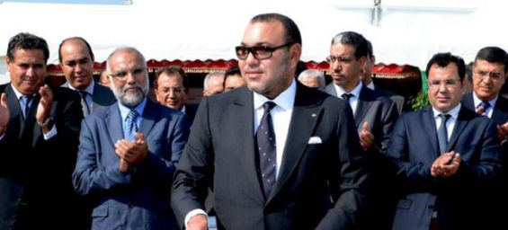
Posicionamiento de la metrópoli Gran Tánger
Proyecto de 7,5 mil millones de Dirhams para situar la ciudad al mismo nivel de las grandes metrópolis internacionales para el año 2017.
A nivel de las infraestructuras:
  Dotar la ciudad con nuevas arterias y equipamientos para facilitar la movilidad y mejorar el día a día de sus habitantes;
  Descentralizar los equipamientos colectivos para aliviar los problemas de atasco en la ciudad;
  Preservar la identidad de la ciudad gracias a la valorización de su historia,
  Balizar el urbanismo y hacerlo más voluntarista (ciudades satélite, barrios piloto…).
A nivel social:
  Reforzar los equipamientos: hospitales, escuelas, casas de la juventud, canchas y campos para el deporte
  Luchar contra la precariedad de los barrios: mejora de las condiciones de vida.
A nivel medioambiental:
  Preservación del litoral
  Lucha contra las inundaciones y contra la contaminación.
Lanzamiento de los trabajos del proyecto “Gran Tánger” 2013-2017
Notes:
صحيح أن كل هذه المشاريع التي ذكرناها جعلت مدينة طنجة تضيق بمحتواها وبأنشطتها وبساكنتها فكان لا بد من إعادة النظر في بنيات المدينة حتى تساير تلك الإرادة التي تريد أن تجعلها في مرابة كبريات المدن العالمية حتي تستطيع منافستها من جهة وتطمن لموها الديمومة
لهذا الغرض جاء مشروع «طنجة الكبرى» وهو مشروع مكمل للمشاريع القطاعية ويعطيها هندسة مجالية تضمن نجاعتها وديمومتها من خلال كل البعاد : الحصرية, العمرانية, التجهيزاتية, البيئية, الاجتماعية والثقافية.
ما يقرب من المليار دولار لإعادة هندسة الطرق والمدارات الحضرية وتسريع الحركية والجولان, وإعادة النظر في شكل تطور المدينة والتركير على التعمير الارادي من خلال سياسة المدن الجديدية والمدن المحورية, وإعادة النطر في جغرافية المرافق العمومية لتخفيف الضغط عن مركز المدينة وغيرها,
أما على المستوى الاجتماعي فان المشروع يهدف من جهة محاربة الهشاشة ورفع مستويات التأطير (الطبي والمدرسي وغير) وضمان الاندماج الاقتصادي والاجتماعي للمواطنين في مجالهم,
البيئة باعتبارها المركب والمكون الثالث مع الاقتصاد ةالنجتمع لثالوث الديمومة لم يتم نسيانه من خلال الحفاظ على الساحل والوقاية من الفيضانات والتلوث ,,,

Slide 8
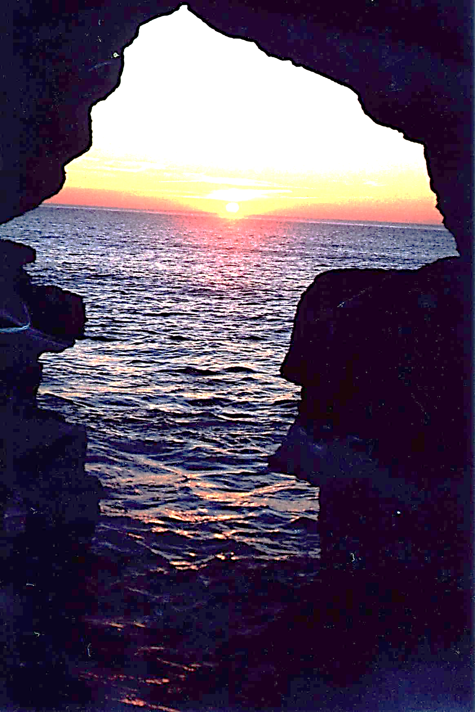
GRACIAS POR SU ATENCIÓN
Fouad EL OMARI
Alcalde de la ciudad de Tánger / Marruecos
Notes:
وكخلاصة يمكن القول بأن صورة طنجة التي كنا نحلم بها أصبحت اليوم واقعا وستكتمل في القريب العاجل مع اكتمال كل هذه المشاريع التي بينتها امامكم والتي قطعت اشواطا مهمة في إنجازها
وفي الختام أقول مرحبا بكم جميعا في طنجة
والسلام عليكم

